Slide 1

POČÍTAČ
VY_32_INOVACE_02
Sada 6
ZÁKLADY PRÁCE S POČÍTAČEM
Autor: Mgr. Iveta Mocharová
ZŠ a MŠ Dešná

Slide 2
ANOTACE
Prezentace slouží jako doprovodný materiál k výkladu na téma „PC sestava“. Může být využita jako zápis pro žáky dle výkladu, na závěr hodiny jako krátké shrnutí nového učiva nebo v úvodu další hodiny jako opakování.
Žáci poznají základní PC sestavu a nejčastější zařízení, která lze k PC připojit.

Slide 3
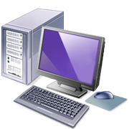
Počítač (PC)
je stroj na zpracování informací.

Slide 4
Informatika
je věda o informacích, zkoumá, jakým způsobem se informace uchovávají, třídí, vyhledávají, posílají …..

Slide 5
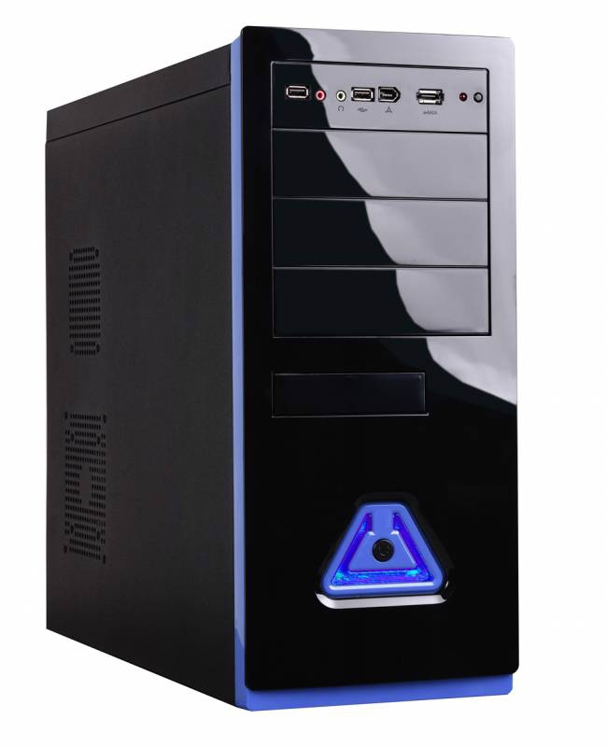
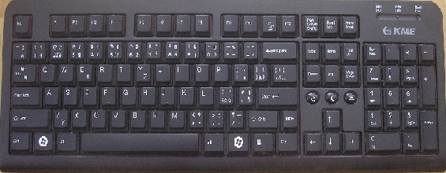
Počítačová sestava
MYŠ
MONITOR
PC
SKŘÍŇ
KLÁVESNICE

Slide 6
Nejčastější zařízení, která můžeme k PC připojit:

Slide 7

Tiskárna – slouží k vytištění textu nebo obrázku.

Slide 8

– slouží
k reprodukci zvuku.

Slide 9
Mikrofon- prostřednictvím mikrofonu můžeme do počítače mluvit.

Slide 10
Skener – snímá obrazové předlohy do počítače.

Slide 11


USB disk – přenáší data z jednoho počítače do druhého.

Slide 12


Digitální fotoaparát
Kamera

Slide 13
ZDROJE
Klávesnice – foto autora
PC skříň - http://www.it.cz/doc/img/techdata/2132970.jpg
Kliparty – www.office.microsoft.com
Text - http://skolicka6.sweb.cz/INFORMATIKA/1hodina.htm
Zpracováno v programu Microsoft PowerPoint 2010 – licenci koupila ZŠ Dešná.

